Slide 1

전후 일본경제 및 소비문화
일본어 일본학과 09 이강희
일본어 일본학과 09 김민지
일본어 일본학과 09 정찬희
일본어 일본학과 09 황래훈
일본어 일본학과 12 방민정
일본어 일본학과 12 박다빈

Slide 2
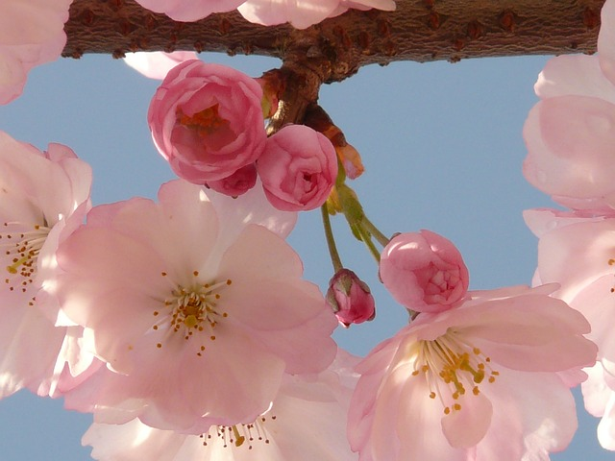
INDEX
전후 일본 소비사회의 발전
고도 성장기 (쇼와 20년 ~ 쇼와 30년)
안정 성장기 (쇼와 40년 ~ 50년)
잃어버린 10년
전후 일본의 소비 유형
현재의 일본 경제

Slide 3

1. 전후 일본 소비사회의 발전
제 2차 세계 대전(1939~1945)
소비 문화의 변화
10년 후
일본 경제 고도성장!!!

Slide 4
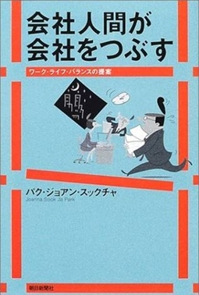
1
전후의 일반적 사회 상황
전후 일본의 고도 경제성장
‘회사인간’ 또는 ‘기업전사’에 의해 달성
일의 성과보다는 집단에 대한 헌신
천황을 중심으로 한 제국주의 실패
정치, 군사적
경제적인

Slide 5
2
일본인의 국가의식의 변화
일본인들 사이에 침투해 있던 내셔널리즘 소멸
사회적으로 분산
가족, 촌락, 지방적 소집단이 아니라 기업조직으로 변경
‘국익’의 증진이 국가 목표로서 확고한 지위를 점하게 되었다
전전의 내셔널리즘을 지탱해 준 천황제는 전후에도 국민적 아이덴티티의 근거로 재생산되면서 여러 미디어 이벤트를 통해 사회의 응집력을 높이는 데 크게 기여하였다.

Slide 6
3
전전과 전후의 일본인들의 의식변화
1930~1945년 사이에 태어남
가난에서 벗어나기 위해 오로지
일만을 생각하던 세대
제 1세대 회사인간
단카이 세대
가정을 소중히 여기고, 회사는
생계비를 버는 곳, ‘마이 홈 주의’증가
베이비 붐 세대

Slide 7
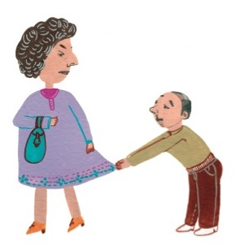
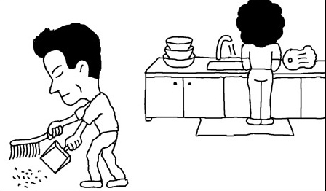
4
의식향상에 따른 문제점
고도성장과 생활안정 이면
환경파괴, 지방의 소외, 청소년 문제 등의 후유증이 심각하게 나타남
회사인간의 비극
회사인간들에게서 회사를 앗아가면 무엇이 남는가?
정년에 취미도 없고, ‘젖은 낙엽족’ 증가

Slide 8
5
회사인간이 사라지는 이유
젊은 층 속에서 회사의 삶의 방식에 반발
유연한 탈회사인간의 발상을 중시
연공서열에 안주하다가 무능하게 밀려난 회사인간을 보고
중고년층들이 자기 변혁을 시도하기 시작

Slide 9
6
전후 일본의 교통 및 통신망
고속도로의 건설과 잇달아 개통되는 신칸센, 국내선으로서 대형 제트기의 도입 등 대량 고속교통 시스템이 정비
통신망의 고도화에 따라 사람, 물자, 정보의 지역간 교류가 더욱 용이해짐에 따라 그 교류량도 현저히 증가해 왔다

Slide 10
7
전후의 전반적인 일본 사회
전전의 과도한 내셔널리즘과 중앙집권체제에 대한 반성의 기운이 일어남
급속하게 진행되는 도시화에 대한 반동으로 지역 내지 지방복권이 주장됨
‘지역활성화’ ‘마을일으키기’ 같은 운동이 일어남.
고도 산업사회로 더욱 진입하면서 인구, 산업 등 사회적 자원들이
대도시권으로 집중, 지역간의 격차는 더욱 확대
텔레비전의 보급으로 매스미디어 시대가 도래하면서 중앙지향의식이 더욱 높아지고, 정보화의 진전과 고도화가 도쿄 일극집중을 심화

Slide 11
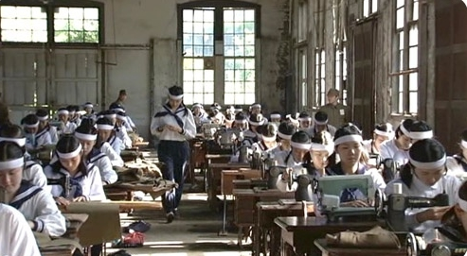
2. 고도 성장기 (쇼와 20년 ~ 쇼와 30년)
1950년대
  고도 성장의 출발
1960년대
  GNP 세계 2위 달성
1970년
  안정 성장기 돌입

Slide 12
고도 성장기의 원인
· 에너지의 변화 ( 석탄 > 석유)
· 군수생산의 발달로 해외수출의 급증
· 노동자들의 대도시 이동

Slide 13
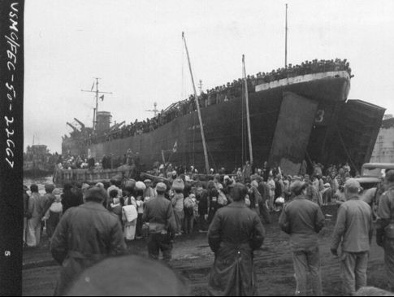
한국전쟁으로 인한 성장
· 전쟁 효과로 인해 해외 수출이 급증
· 광공업 생산 확대
· 노동인구의 증가
· 군수 산업 발달

Slide 14
한국전쟁 이후 일본의 성장률
기간 | 평균성장률 | 명목 GDP(조엔)
1951-1955 | 9.0 | 8.63
1956-9160 | 9.0 | 16.66
1961-1965 | 9.1 | 33.67
1966-1970 | 10.9 | 75.15
1971-1975 | 4.5 | 152.21
1976-1980 | 4.3 | 245.36
1981-1985 | 3.4 | 325.5
1986-1990 | 4.8 | 441.59
1991-1995 | 1.4 | 489.75
1956-1972 | 9.3 | 고도성장기
1973-1995 | 3.4 | 안정적 성장기
합계 | 1 | 39.6

Slide 15
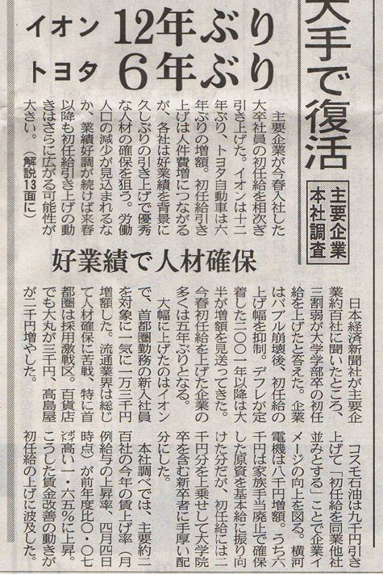
매스 미디어의 보급
· 신문의 꾸준한 발행부수 증가
· NHK 라디오 발족
· 민영 라디오 방송국 탄생
· 텔레비전 보급으로 인한
NHK수신 계약자 증가

Slide 16
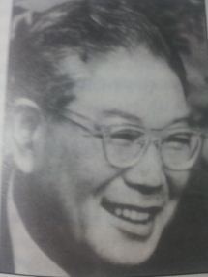
이케다 내각의 ‘국민소득 배증’
· 10년간 소득 2배 늘리기 계획을 7년 만에 달성
· 1955 ~ 1970년 15년간 연 평균 성장률 9.6%
· 1955 ~ 1965년 평균 투자 증가율 16.7%
· 여유로운 생활로 인해 먹는 것 > 입는 것으로 변함

Slide 17
고도 성장이 가능했던 이유
1. 자원의 안정적인 확보
2. 기업간의 경쟁과 적극적인 투자활동
3. 노사 관계의 안정
4. 기술의 진보와 중화학공업화

Slide 18
고도 성장의 결과
· 1968년 GNP 2위 달성
· 여유로운 삶으로 인한 삼종신기 급속 보급
· ‘남들이 하는 건 다 하자’
· 환경 파괴로 인한 공해병

Slide 19
3. 안정 성장기 (쇼와 40년 ~ 50년)
1971년
  닉슨 쇼크에 의한 실질적인 엔의 절상은 국제 수지가 과도한 흑자를 발생하여 경제의 안정에 기여
1973년
  4차 중동 전쟁을 계기로 원유가격이 상승하고 오일쇼크
  안정성장기 돌입
1977년
  <아사히 신문>에서는 ‘신중간층’을 둘러싼 논의가 유행
  일반인들 사이에서 중류의식은 확산

Slide 20
3. 안정 성장기 (쇼와 40년 ~ 50년)
1
고도소비사회의 도래
1970년대 중반부터 일본은 저성장기&고도소비사회
고도소비사회란 개인소비가 국민 경제의 버팀목이 될 정도로 그 비중이 커지게 된 것
이 시기에 경제의 서비스화가 진행됨

Slide 21
3. 안정 성장기 (쇼와 40년 ~ 50년)
1-1
고도소비사회의 특징
사람들의 기호가 더욱 다양해지고 세분화되었다는 점
자기를 표현하는 수단
남과 자기를 구분하는 수단
나아가 사회적 커뮤니케이션의 수단
자신의 우위를 확인하는 수단으로서 소비행위
이러한 소비 행위를 ‘기호적 소비’ 라고 함
기호적 소비: 인간의 사회적·문화적 욕망과 결부되어 상징적 의미를 갖는 기호로서 물건을 소비하는 것을 말함

Slide 22
3. 안정 성장기 (쇼와 40년 ~ 50년)
2
정보화와 매스미디어의 다원화
정보화란 : 정보나 지식이 전자 테크놀로지에 의해 대량으로 전달되고 처리되는 것
이 시기에 정보처리기술과 통신기술이 급속히 발달, 대량의
정보가 신속하게 처리되고 전달
1970년대 후반부터는 정보기술의 발달이 인류를 행복하게
만들 것이라는 낙관론적인 ‘정보화 사회론’이 성행하였다.

Slide 23
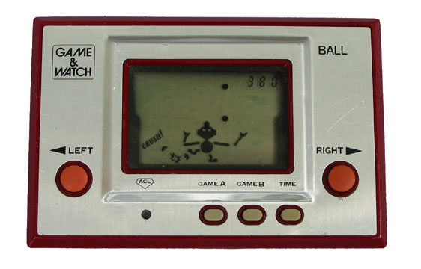
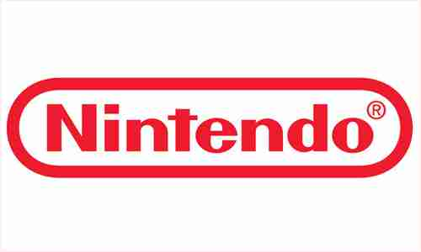
3. 안정 성장기 (쇼와 40년 ~ 50년)
2
정보화와 매스미디어의 다원화
1960년대부터 점차 컴퓨터가 보급되기 시작
1980년도에는 완구제조회사에서 여러 종의 게임기를 선보였다.
‘닌텐도’는 원래 화투와 카드 제조 회사

Slide 24
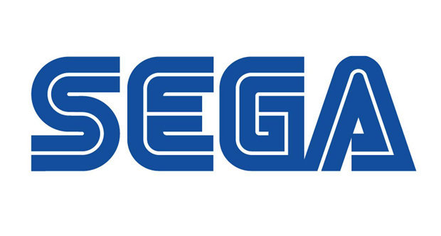
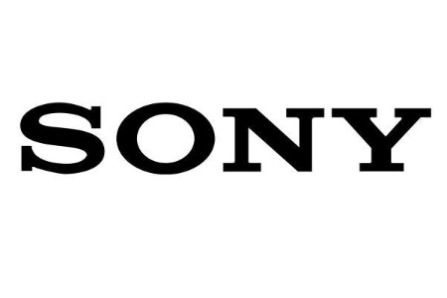
3. 안정 성장기 (쇼와 40년 ~ 50년)
2
정보화와 매스미디어의 다원화
닌텐도의 성공을 모델로
세가와 소니들이 게임산업에 뛰어들면서 게임은 하나의 산업으로 확립, 대중 문화의 한 분야로 자리잡았다.

Slide 25
3. 안정 성장기 (쇼와 40년 ~ 50년)
2
정보화와 매스미디어의 다원화
1980년대 비디오기기도 급속히 보급되었고 이와 더불어 영화나 애니메이션 등의 소비시장도 급성장
1990년대 후반부터 인터넷의 보급이 가속화되면서 정보화가 더욱 빨리 진행되어 정보매체의 다양화와 정보량의 폭발이라는 정보의 홍수시대에 살게 됨

Slide 26
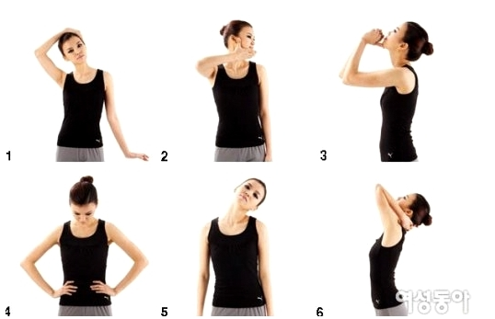
잠시 쉬어 갑시다~

Slide 27
4. 잃어버린 10년
플라자
합의
버블경제
잃어버린
10년
1985년 9월 22일
1986년 11월~1991년 2월
1991년~2002년

Slide 28
플라자합의
발단
주체국
목표
미국의 레이건 정부-
쌍둥이적자를 겪고 있었음
기축통화인 달러의 기능상실을 우려한
선진 5개국(미, 일, 독, 영, 프)
합의
미국의 수출 경쟁력을 높임
무역수지 적자를 개선
달러 가치의 ↓, 기타 4개국의 통화 가치를 10~12% ↑시키자
엔화와 마르크화의 평가절상 유도정책을 합의

Slide 29
플라자 합의의 결과

Slide 30
플라자 합의의 결과
이유
일본은행
일본 국내 수출 산업과 제조업의 경쟁력을 지원하기 위해
1987년 2월까지 시중 은행에 대한 정책금리를 2.5%까지 낮춤
목표
시중금리의 하락을 거듭 유도했다.
발단
엔화의 상승

Slide 31
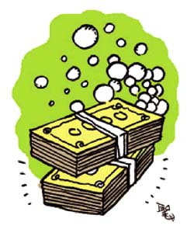
버블경제
금리
유동성이 시중에 공급되어 투자를 활성화 시키게 됨
+금융기관의 규제완화
열심히 투기함
주가- 85년부터 불과 4년 뒤 3배 ↑,
부동산가격- 일본전체의 땅값=미국전체의 땅값의 4배
당시 도쿄의 평범한 아파트 한 채가 200억 까지 됨
환리스크를 크게 떠안은
투자 자금(미국 채권)이 국내 시장에 유입
일본의 주식과 부동산은 급등

Slide 32
개인의 기업의 수익 증대,
담보 가치 및 자산 가치의 증대
금융 기관에 의한 융자도 급증버블경기가 발생
금융 기관에 의한 융자도 급증
버블경기가 발생

Slide 33
버블경제
기간
1986년 11월~1991년 2월
1989년 12월 29일
닛케이 평균주가
38,915엔 87전으로 사상 최고치에 달함

Slide 34
BUT!!
속내를 살펴보면 정부가 풀었던 많은 돈은 부동산이나 투기시장 등으로 흘러가고 있었음
그러므로
실질적으로 경제가 회복된 것은 아님
단지 시중에 돈만 넘쳐나는 상황이 됨
하지만
당시 일본사람들은 이것을 버블이라고
인식하지 못 했고, 경기가 좋다고만 받아들임

Slide 35
결국
이 상황을 극복 할 수 있는 방법
이유
정부는 결국 현실을 알게 됨
금리를 상승시키는 것
고금리 정책
시중에 돈이 넘쳐나기 때문에, 이를 다시 거두어들이는 것
2.5%이던 금리는 2년 사이에 6.0%까지 오른다.
신규부동산에 대출을 금지하는 정책을 펼침
여기서 금리가 오른다는 것
이것이 바로 버블이 무너지게 된다는 신호
그래서 실물위기가 오기 전에 먼저 금융위기가 닥친다.
당시 일본은 17개 은행 24개 신용금고 등
124개의 금융기관이 파산하는 지경에 이름
그렇게
버블붕괴

Slide 36
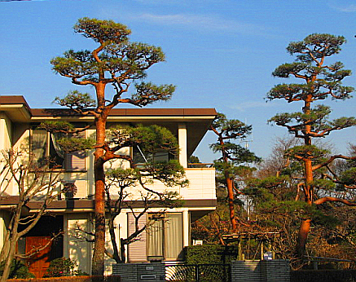
일본 주식과 주택가격 변화상황
일본 주택구입인구: 1990년 정점
일본부동산:
1990년 최고
1991년 하반기부터 폭락

Slide 37
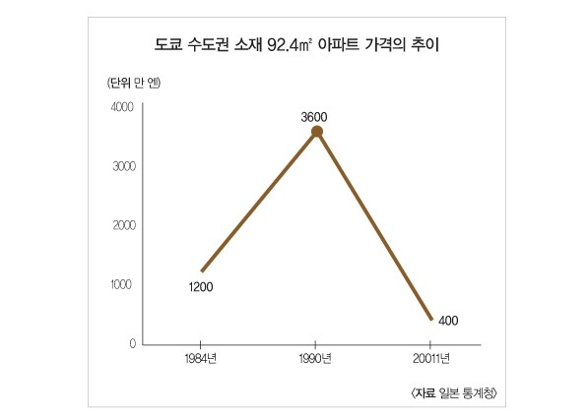

Slide 39
버블경제의 결과
겁을 먹은 일본국민들-극도로 소비를 줄임
기업 실적이 부진해짐
구조조정이 뒤따라 많은 사람들이 직장을 잃게 됨
소비가 더욱 줄어들고 자살까지 일어남
악순환
복합불황

Slide 41
일본정부
토건업자들과
밀착성이 강한
보수정권
는 댓가가 따름
그 영향을 과소평가
경기부양을 위해
지속적으로 노력
효과- 일시적
결과- 개혁을 위한
시간만 낭비
일본정부의 재정적자는 크게 악화
장기적으로
일본의 경제체질,
성장가능성을 더 악화시킴

Slide 42
잃어버린 10년
잃어버린 20년
거품경기 이후인 1991~2002년
거품경제 후유증의 대표적인 예
일본의 극심한 장기침체 기간을 일컫는 말
주로 일본에서 거품경제 붕괴 후
(1991년3 월~현재
약20년 이상 경제가 침체한 기간)

Slide 43
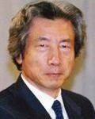
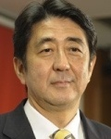
잃어버린 10년 이후
우정 민영화
행정법인 통폐합
규제완화
GDP성장률
-0.8% → 1.7%
등 친 시장중심 개혁을 추진
고이즈미 준이치로 총리
(자민당, 2001~06년 집권)
각료들-각종 스캔들에 휘말림
총리가 사임→교체되어 버림
2007년 말 서브프라임 사태가 발생
경기가 회복과 둔화를 반복
아베 신조
(자민당, 2006~07년 집권)

Slide 44


Slide 45
5. 전후 일본의 소비 유형
1958~1959년
황태자 성혼
1964년
도쿄 올림픽
1970년
오사카 엑스포
1983년
디즈니랜드
2011년
후쿠시마
원전사고

Slide 46

1.) 황태자 성혼
고도 성장을 향한 전후 일본사회의 이륙 상징!
텔레비전 화면 속에 일본인의 욕망이 투영된 최초의 계기!!
잡지를 통하여 황태자비의 취미 버릇 서체 등 개인적인 사항을 다룸
사람들은 ‘나도 미치코’ 라는 의식을 가짐

Slide 47
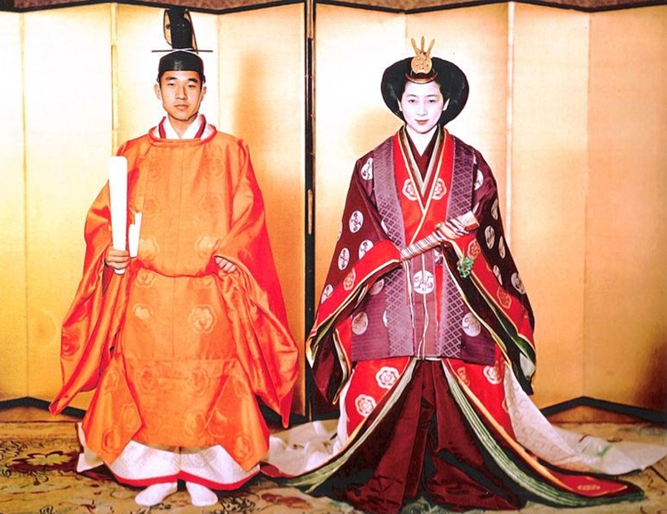
http://blog.naver.com/swlove1214?Redirect=Log&logNo=150154916299
아키히토 황태자 결혼식

Slide 48
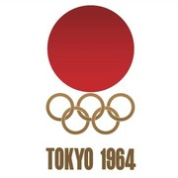
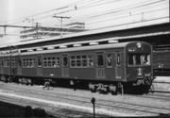
2. 도쿄 올림픽
1964년 도쿄 올림픽 개최
교통의 정비와 스포츠시설의 필요함에 따라 도카이도 신칸센과 수도고속도로 등의 교통시설과 국립경기장인 일본 무도관 등 스포츠 시설이 정비되면서 건설의 수요가 높아짐
도카이도 신칸센

Slide 49
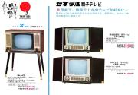
도쿄 올림픽 이후는?
시민들은 도쿄 올림픽을 보기 위해 tv를 구매하고 올림픽을 직접 찾아 가기도 함
But!
도쿄 올림픽 끝난 직후에는 건설수요와 tv등의 수요도 침체되고 불경기 즉 증권불황이 시작하게 되었다.

Slide 50
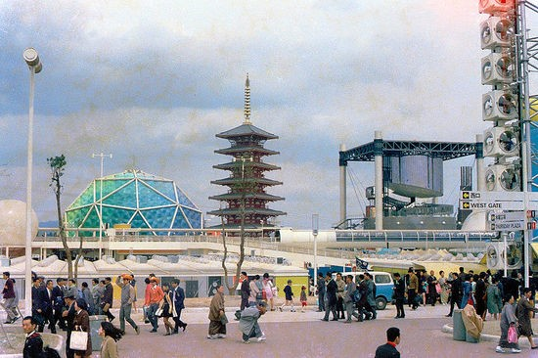
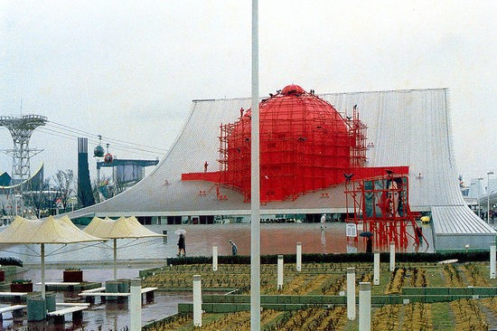
3.오사카 엑스포
오사카 엑스포는 총 관람객(6천4백만 명) 당시 일본의 총인구가 1억명을 조금 넘었다는 것을 감안한다면 일본인 10명 6명이 관람을 함
좌측부터 미도리관, 후루카와 파빌리온, 전력관
선진국에 진입은 했지만 아직 해외여행이 자유화되지 않았던 일본 국민들의 해외에 대한 관심이 폭증 하게 됨
센이관

Slide 51
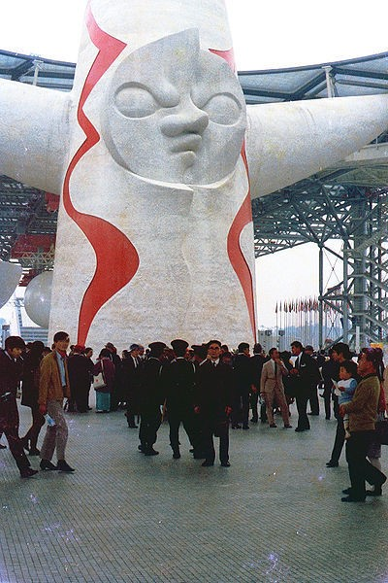
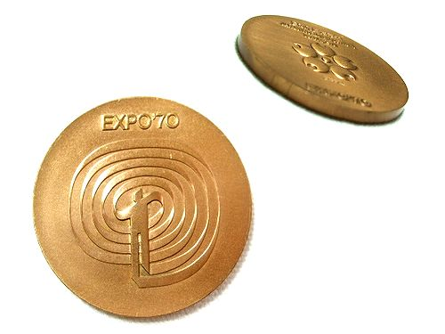
태양의 탑 오사카 기념메달
http://www.youtube.com/watch?v=kf7_OUu75dQ
오사카 엑스포

Slide 52
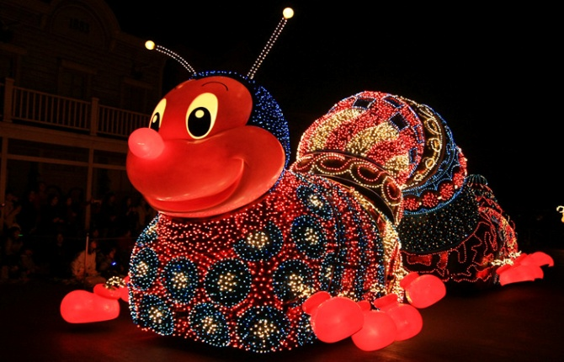
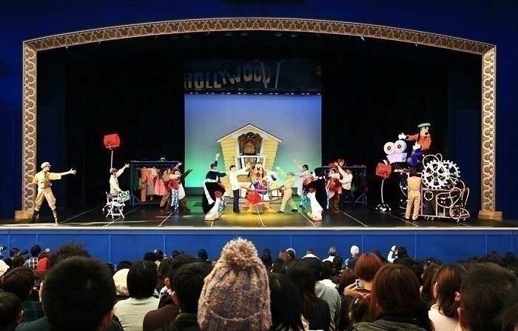
4.도쿄 디즈니랜드
디즈니랜드는 대 자본을 투자하여 건설되는 테마 파크인 만큼 충분한 자본과 여가 생활을 즐길 수 있을 정도의 생활수준을 바탕으로 진행됨
80년대에 들어서서 고도의 소비사회로 접어든 일본은 물질의 풍부함으로부터 소비욕구가 충족되었고 그 이후에 문화적인 경험을 원하게 됨
전후에 발달한 tv는 외국에서 흘러들어오는
문화들을 쉽게 접할 수 있게 된 청소년들은
미국식 문화에 대한 호의를 가지게 되고 그것을 향유 하고자는 욕구가 강해짐

Slide 53
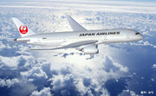
http://www.youtube.com/watch?v=7CEbBQYcQ10
도쿄디즈니랜드의 소비욕구는?
1964년 해외여행 자유화로 관광을 위한
출국이 폭발적으로 증가함!

Slide 54
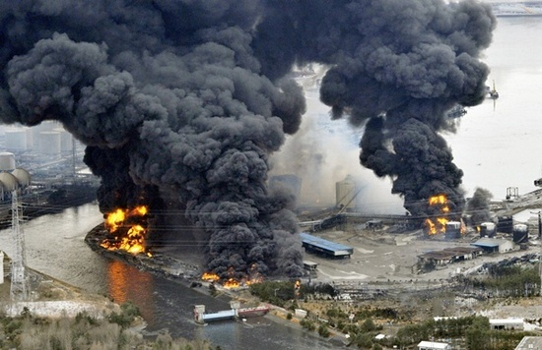
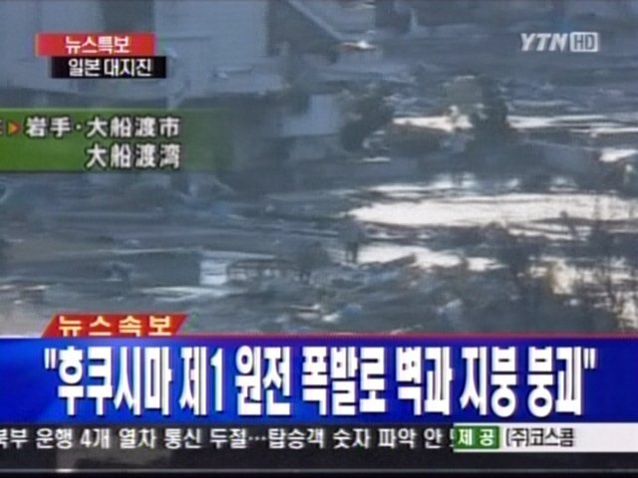
5.후쿠시마 원전 사고
2011년 3월11일 도호쿠 지방 태평양 앞바다 지진과 지진으로 인한 쓰나미로 인해 후쿠시마 제1원자력 발전소의 냉각 시스템이 고장 나기 시작하면서 발생한 원자력 사고임
지진 직후에는 피해를 입은 사람들에게 미안한 마음에 소비 자체를 절제하는 풍조가 있었으며 원전의 사고로 인해 전력이 부족한 상황이 맞이함
에너지 절약과 환경을 배려하는 상품으로의 관심이 집중!

Slide 55
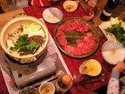

후쿠시마 원전 사고의 소비욕구는?
1. 가족과 친척 동료 애정♥증가!
2. 가족이 모두 모여 먹을수 있는 전골 or 찌개 등의 재료 판매량 증가!
방사능 누출로 원전에 근접한 마을에 살던 사람들이 집을 떠나 외지로 떠나게 됨

Slide 56
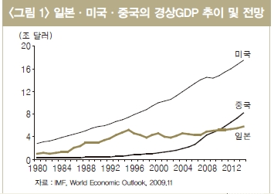
끝없는 침체, 일본은 어디로?
6. 현재의 일본 경제
제 2차 세계대전 패전
세계 2위 경제대국으로 성장
1990년대 초반 버블경제
이후 장기불황

Slide 57
제조업에 안주하여 정보화, 세계화에 뒤처짐
종신고용제도, 연공서열제도와 같은 경직된 구제도로 인한 불합리
기업의 방만한 경영과 금융기관 부실화
급속한 고령화로 인한 생산성 저하와 젊은 층의 사회 적 부담 증가
심각한 재정적자와 막대한 양의 부채
강한 리더십의 부재와 정부의 무능에 따른 국민의 불신
은둔형 외톨이, 고독사 등 사회의 각종 병리현상 심화
6. 현재의 일본 경제

Slide 58
일본 실질GDP성장률(2008년~2009년)
6. 현재의 일본 경제
연도 및 분기 | 2008년 |  |  | 2009년
 | 2 / 4 분기 | 3 / 4 분기 | 4 / 4 분기 | 1 / 4 분기 | 2 / 4 분기 | 3 / 4 분기
실질GDP 성장률 | -0.1 | -1.1 | -2.5 | -4.2 | 1.7 | 0.1

Slide 59
일본 실질GDP성장률(2009년~2010년)
6. 현재의 일본 경제
연도 및 분기 | 2009년 | 2010년
 | 4 / 4 분기 | 1 / 4 분기 | 2 / 4 분기 | 3 / 4 분기 | 4 / 4 분기
실질GDP 성장률 | 1.8 | 1.5 | 0.5 | 0.9 | -0.3

Slide 60
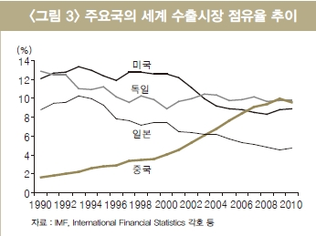
6. 현재의 일본 경제
구분 | GDP 1인당(2005년) | 인구 (천명, 2005)
일본 | 4554.5 | 127,768
미국 | 12397.9 | 296,410
중국 | 2226.1 | 1,296,075
한국 | 787.6 | 48,294

Slide 61
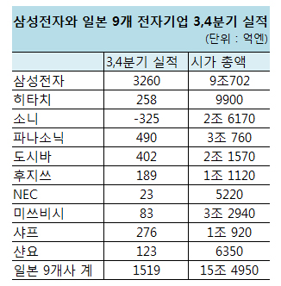
일본 IT 산업 – 무너지는 기업들(Sharp, Sony, Panasonic 등)
6. 현재의 일본 경제
*관련 동영상
http://news.naver.com/main/read.nhn?mode=LPOD&mid=tvh&oid=052&aid=0000392909

Slide 62
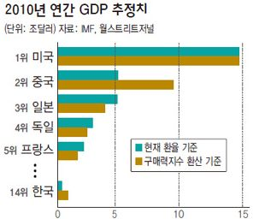
중국, 일본 제치고 경제규모 세계 2위로!
6. 현재의 일본 경제
*관련 동영상
http://news.naver.com/main/read.nhn?mode=LPOD&mid=tvh&oid=001&aid=0004911513

Slide 63
<향후 전망>
이대로 경기회복(호황)이 되지 않으면, “잃어버린 30년”이 될 가능성도 있다는 소리도 있고, 이미 그렇게 됐다고 하는 사람들도 있다.
특히, 일본경제단체연합회의 연구 기관 "21세기정책연구소"는 2012년 4월 "잃어버린20년의 상황이 이대로 계속된다면 일본은 2030년경에 성장도면에서 한국에 추월되어 더 이상 선진국이 아니게 된다."라고 하는 예측 결과를 내 놓았을 만큼 2011년의 유럽금융불안으로 주가가 폭락하고 일본의 많은 주요기업의 주가는 30년 전 주가까지 떨어져 버렸다. 주식 관련해서는 이러한 상황을 "잃어버린30년"이라고 부르는 사람도 있다.
그렇기에 일본은 경제성장을 목표로 경기회복에 주력하기 위해 최선의 노력을 다해야 하는 과제에 직면해 있다.
6. 현재의 일본 경제

Slide 64
참고 자료& 사진 출처
http://www.dailygame.co.kr/news/read.php?id=55655
http://www.betanews.net/article/577944
http://animemo.kr/zuntata/textyle/407696
http://blog.joinsmsn.com/media/folderlistslide.asp?uid=liberum&folder=62&list_id=12893565 아키히토 황태자 결혼식 사진

Slide 65

Thank You
대구대학교 일본어 일본학과

